Slide 1



네트워크 기반 멀티플레이 시스템 구현
정현서
김서연
한재웅

Slide 2


목차
프로젝트 설명
프로젝트 목표
게임의 차별성
멀티 플레이 기능

Slide 3
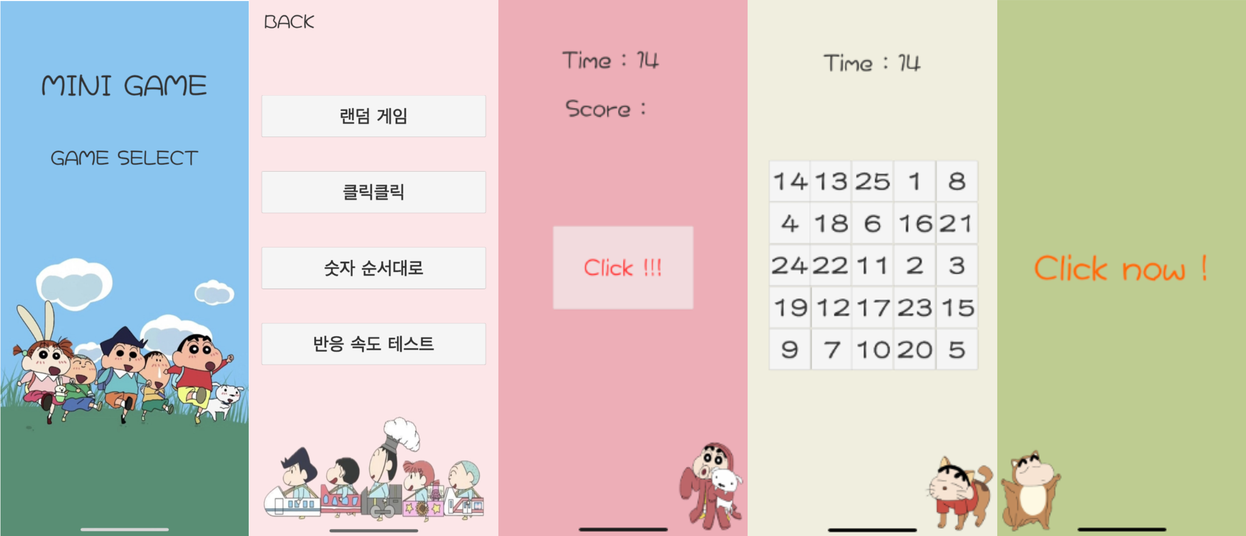
프로젝트 설명
모바일 플랫폼을 기반으로 사용자들이 원하는 게임을 자유롭게 선택하여 플레이할 수 있는 멀티 미니게임
네트워크 서버를 통해 다수의 사용자가 동시에 참여할 수 있는 멀티 플레이어 기능 제공

Slide 4


프로젝트 목표
커뮤니티 기능
(리더보드, 친구초대 등) 추가
네트워크 서버를 통한
멀티 플레이 기능 추가
UI 개선

Slide 5
게임의 차별성
1) 접근성 및 간편한 멀티 플레이
별도의 복잡한 설정 없이 인게임에서 닉네임 설정 후 원하는 방에 들어가 플레이할 수 있음
2) 인원 수 설정
플레이어가 직접 인원 수를 설정할 수 있는 기능을 제공하여 소규모 혹은 대규모 그룹이 자유롭게 플레이할 수 있도록 함
3) 짧은 게임 시간
많은 멀티 플레이 게임과는 다르게 3분 안에 끝나는 짧은 라운드 기반의 플레이를 제공하여 짧은 시간에도 흥미를 느낄 수 있도록 함
4) 커뮤니티 기능
플레이어 간 리더보드 시스템으로 멀티플레이의 흥미를 더 이끌 수 있음

Slide 6
멀티 플레이 기능
유니티에서 멀티 플레이어 게임을 구현할 수 있도록 설계된 대표적인 네트워킹 플랫폼인 Photon Engine 사용
PUN(Photon Unity Networking)은 Unity 엔진에 특화된 네트워킹 솔루션으로 Unity 프로젝트에서 멀티플레이 기능을 쉽고 빠르게 적용할 수 있도록 설계
Photon Engine이 실행되는 클라우드 기반 서버 인프라인 Photon Cloud를 활용가능
Photon Cloud는 글로벌 데이터 센터를 통해 물리적인 서버를 직접 구축할 필요없이 안정적인 네트워크 연결을 제공하며, 서버 생성 및 관리는 Photon Cloud에서 자동으로 이루어짐

Slide 7
멀티 플레이 기능
Photon Engine 선택 이유
글로벌 데이터 센서를 이용해 전 세계 어디서든 빠르고 안정적인 연결을 제공
서버 구축 및 유지 관리 부담을 없애고 게임 개발에 집중할 수 있게 함
손쉽게 확장 가능한 서버 인프라로 게임 플레이어 수에 맞춘 유연한 대응이 가능 (무료 버전은 20명까지, 유료 버전은 최대 100명까지 동시 플레이 가능)

Slide 8

THANK YOU!

